Slide 1

Малышарики
Калачева Елена Васильевна

Slide 2

Прозвенел звонок для нас.
Все зашли спокойно в класс,
Тихо сели, спинки прямо.
Все легонечко вздохнём
И урок сейчас начнём.

Slide 3
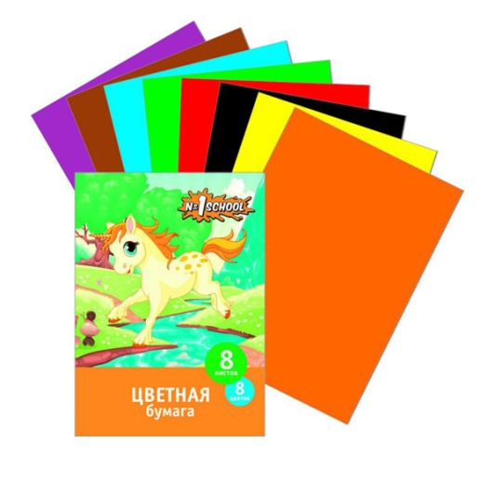
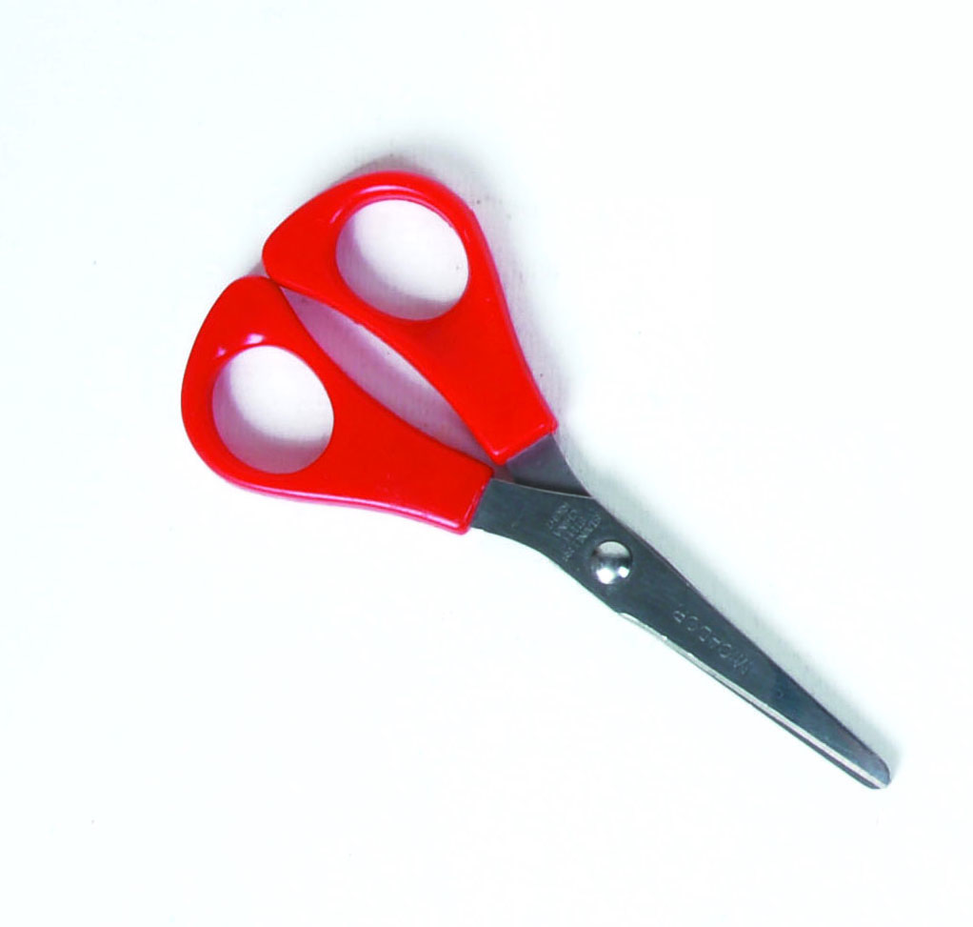

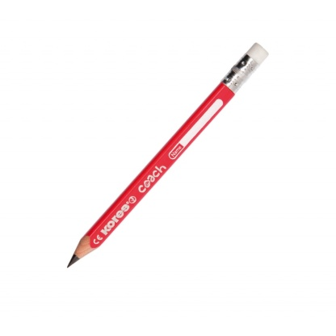
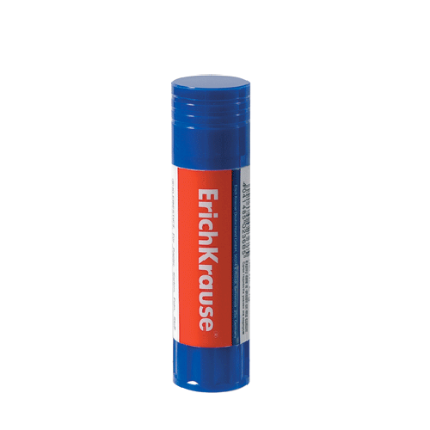
Разноцветные листы,
Вырезай и клей их ты.
Аппликации, картинки,
Серебристые снежинки.
Можешь сотворить и флаги
Из листов …
Два конца, два кольца,
Посередине гвоздик.
Всех листов плотнее он
Белый и цветной …
Чертят им или рисуют.
Грифель по листку танцует.
Он большой помощник наш,
И зовётся
Два листа между собой
Скрепит он, колпак открой.
Можешь мазать, не жалей.
А зовут его все …?

Slide 4


Материалы
Инструменты

Slide 5
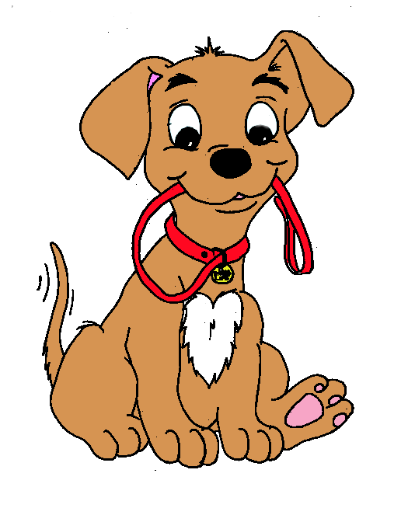
В будке она живёт.
Да кости грызёт.
Лает, скачет и кусается.
Скажи, как она называется.

Slide 6
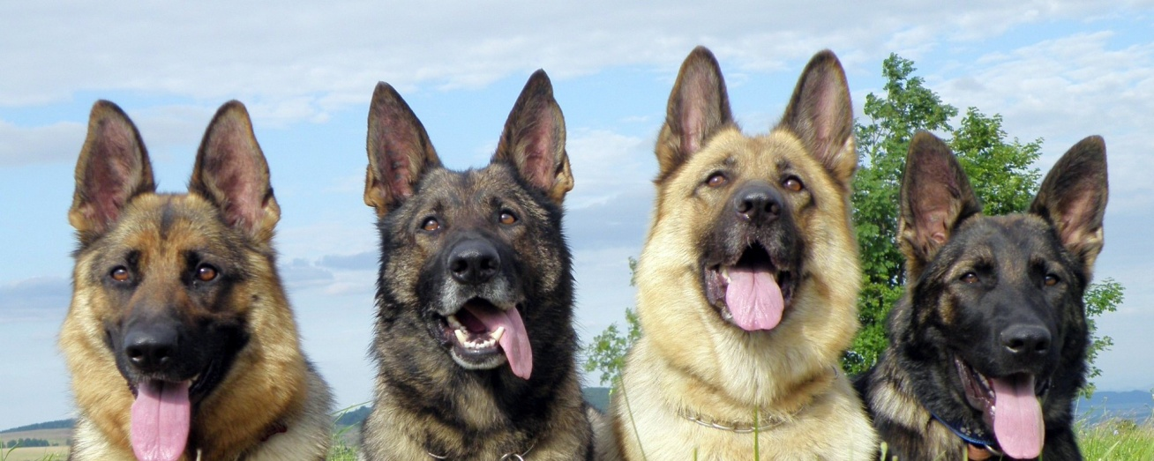
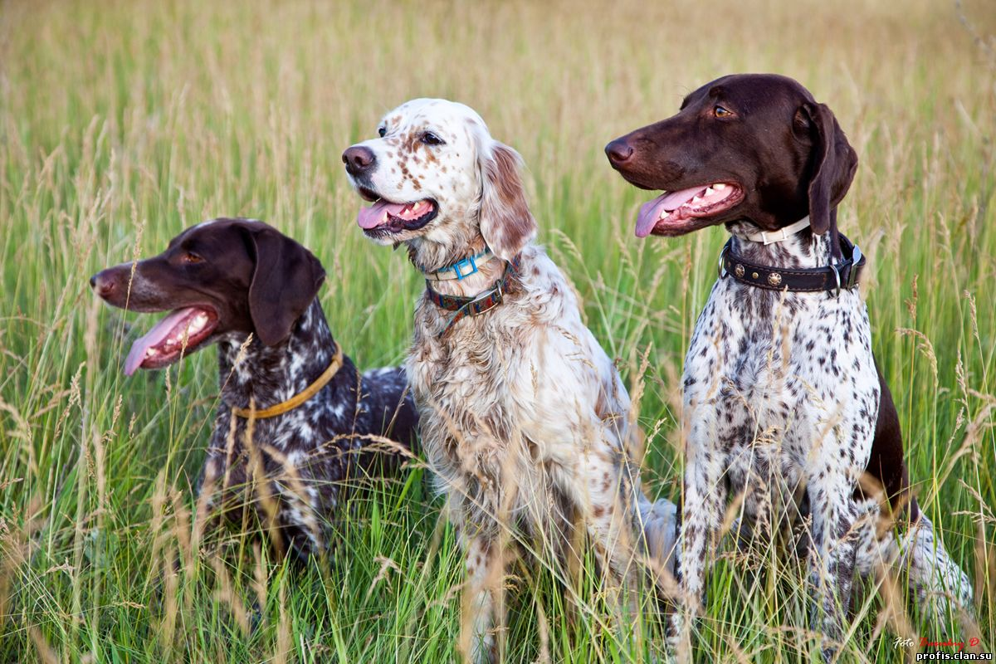
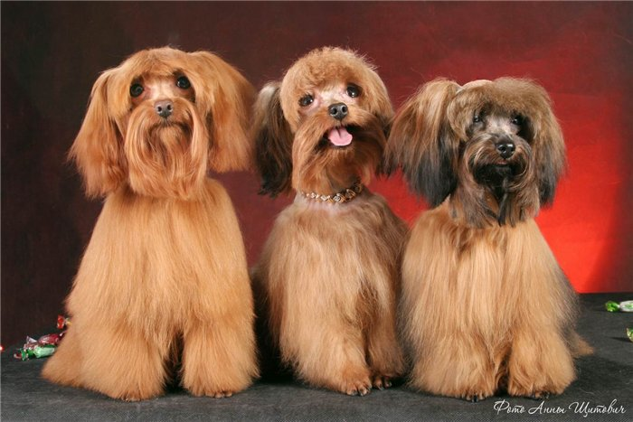
служебные
В настоящее время существует более 400 пород собак:
охотничьи
декоративные

Slide 7
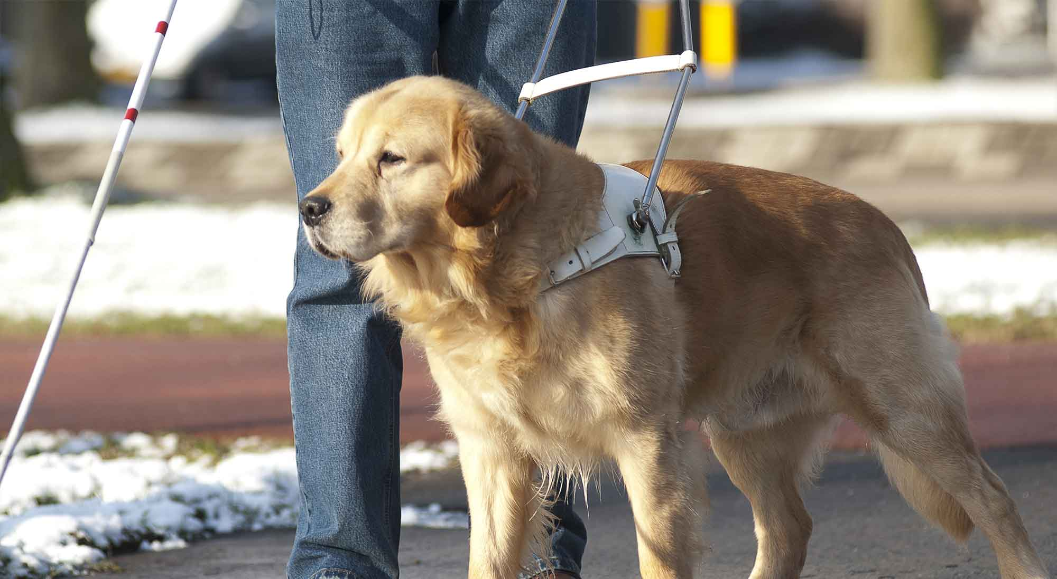
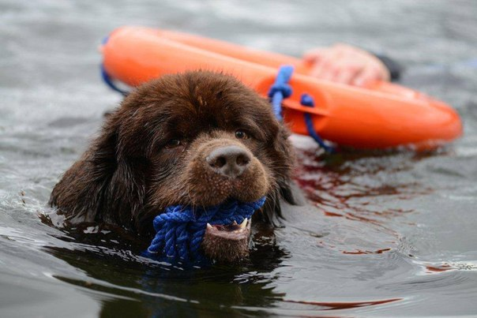
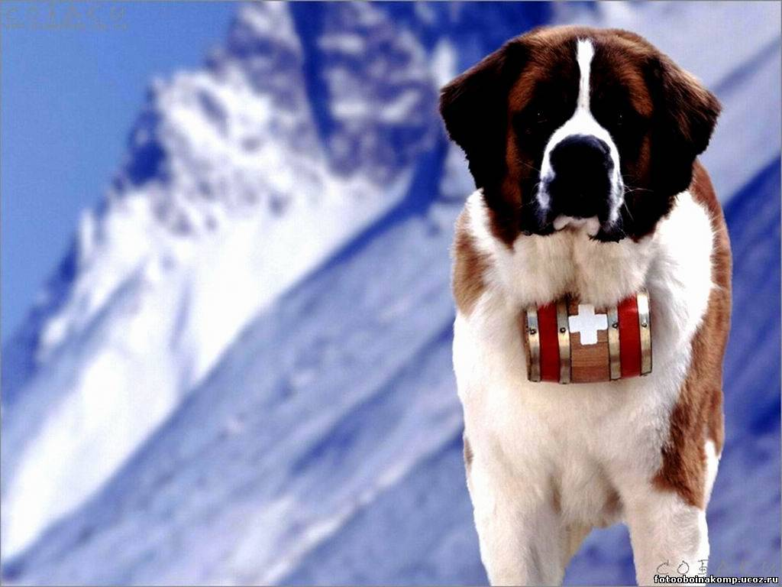
Настоящий друг и помощник
Собаки-поводыри
Собаки-спасатели

Slide 8
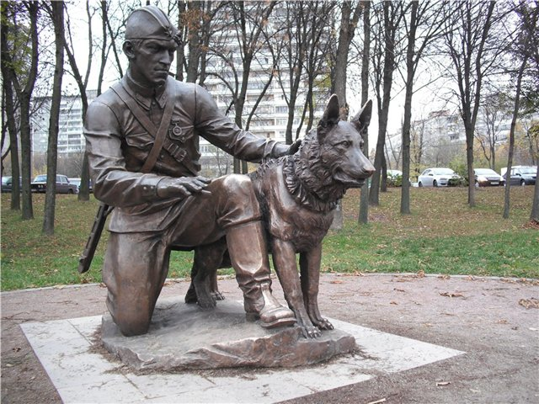

Slide 9
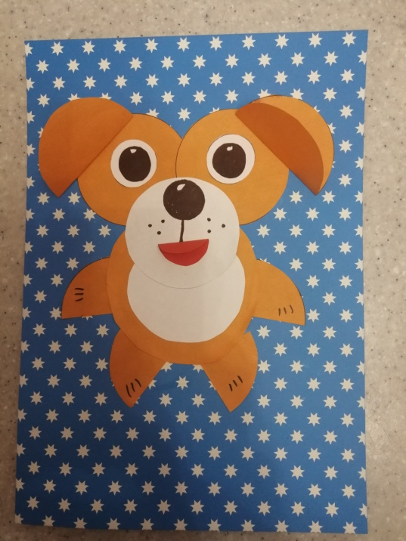
Круговая аппликация
«Собачка»
Тема:
Цель урока:
Выполнить аппликацию из кругов

Slide 10
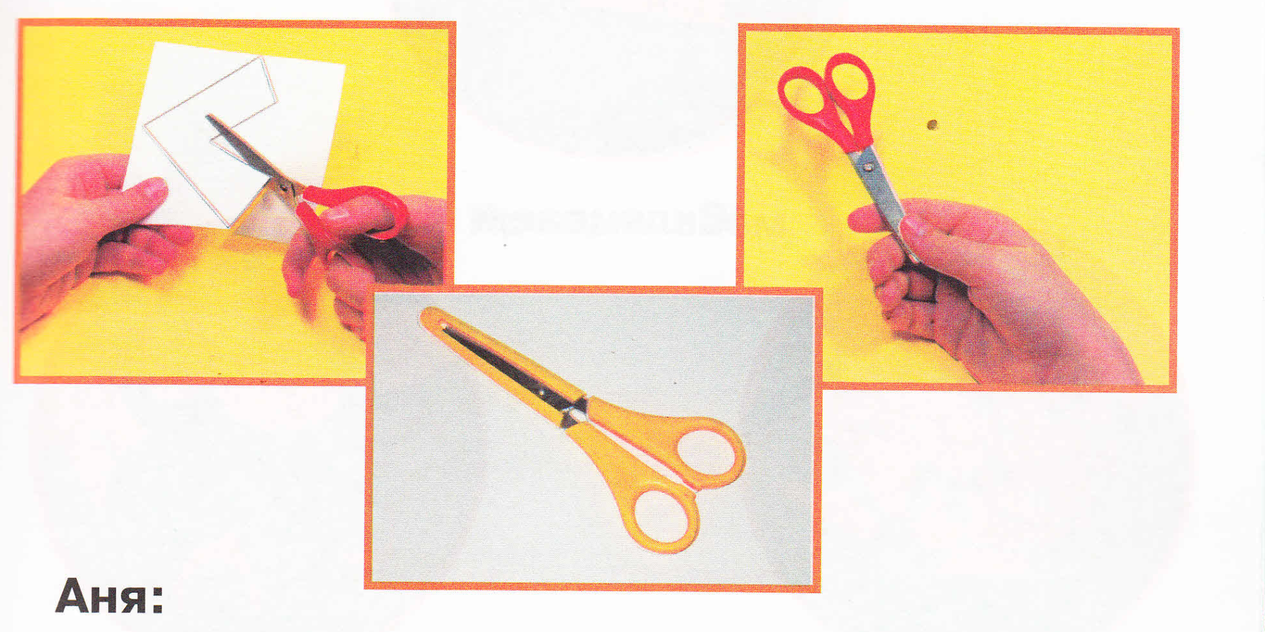
Правила работы с ножницами

Slide 11
Как получить полукруг?
Складываем
Разрезаем

Slide 12

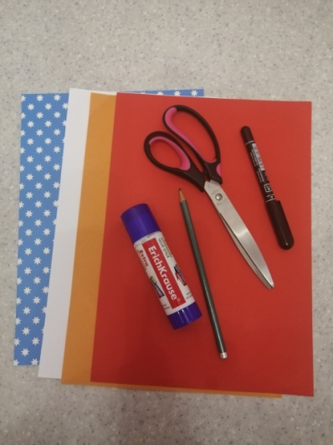
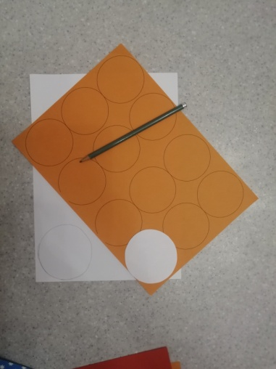
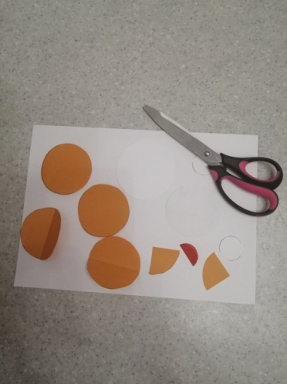
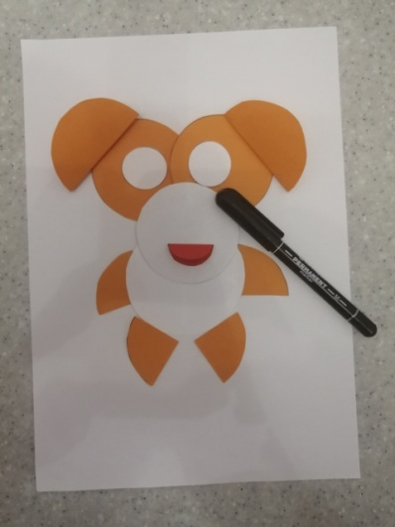
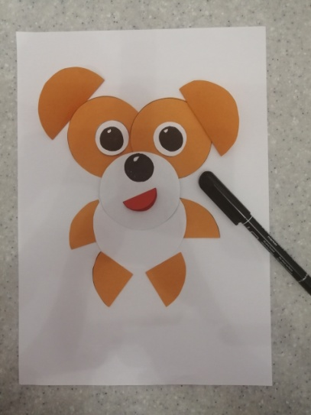
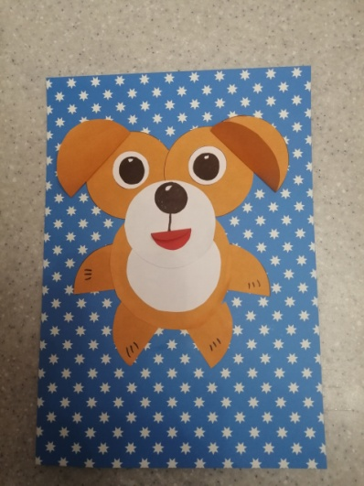
План работы
2
3
1
4
5
6

Slide 13

Физминутка

Slide 14
План работы
2
3
1
4
5
6

Slide 15
Рефлексия
Работали аккуратно, поделка сделана отлично.
Работали неаккуратно, над поделкой надо еще потрудиться.

Slide 16
Интернет-ресурсы
http://uchcollector-spb.ru/shop/nachalnaya-shkola
http://www.bolshoyvopros.ru/questions/1857760-kak-sdelat-applikaciju-iz-bumagi-sobaka-dlja-detej-doshkolnogo-vozr.html
https://ok.ru/video/15162870433
https://www.youtube.com/watch?v=8wwfctNx0GI

